Slide 1
Sweet Almond Moonshine
Labels

Slide 2
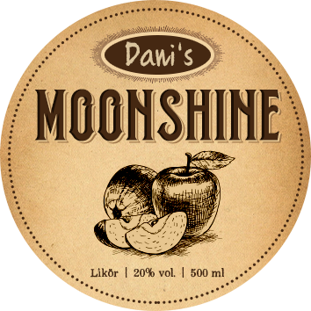
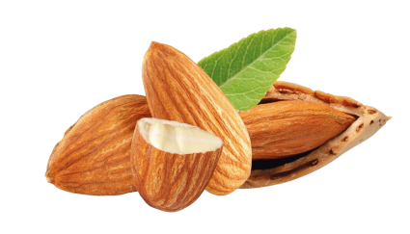
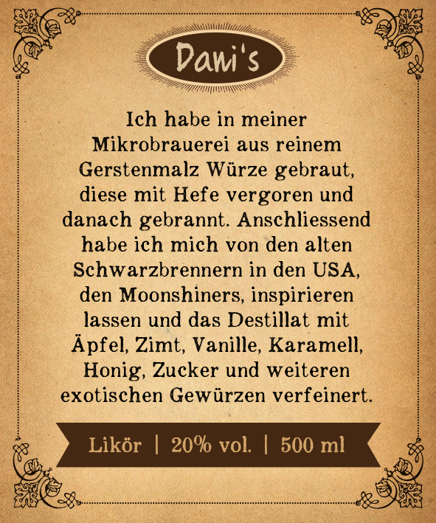
Same as the last one but with
almonds in the picture.
NEW TEXT:
Ich habe in meiner Mikrobrauerei aus
reinem Gerstenmalz Würze gebraut, diese
mit Hefe vergoren und danach gebrannt.
Anschliessend habe ich mich von den alten
Schwarzbrennern in den USA, den Moonshiners,
inspirieren lassen und das Destillat mit
Bittermandeln, Äpfel, Karamell, Vanille, Zucker und
weiteren exotischen Gewürzen verfeinert.

Slide 3
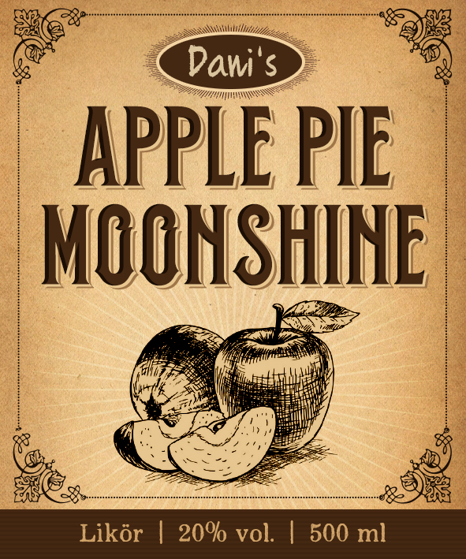
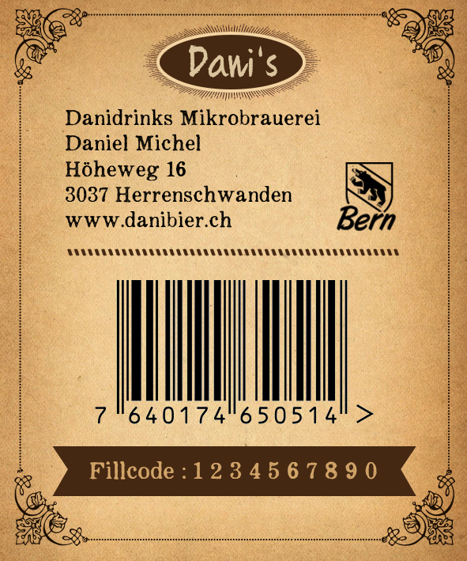
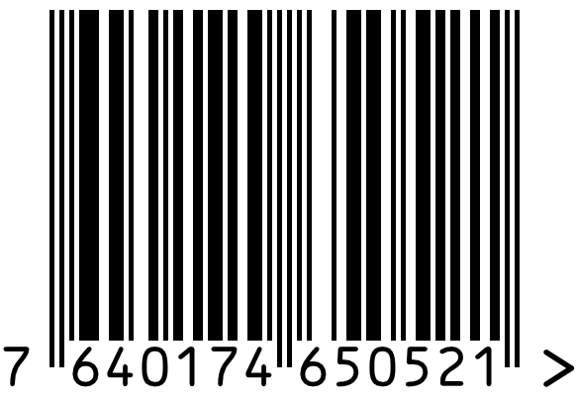
NEW NAME:
SWEET ALMOND MOONSHINE
Same as the last one but with
almonds in the picture.
Same as the last one but with
New EAN-code-picture:

Slide 4
Ginger Honey Moonshine
Labels

Slide 5
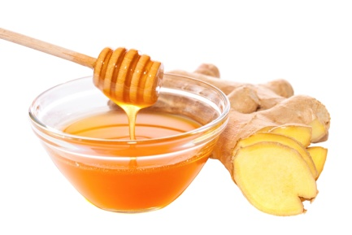
Same as the last one but with
ginger & honey in the picture.
NEW TEXT:
Ich habe in meiner Mikrobrauerei aus
reinem Gerstenmalz Würze gebraut, diese
mit Hefe vergoren und danach gebrannt.
Anschliessend habe ich mich von den alten
Schwarzbrennern in den USA, den Moonshiners,
inspirieren lassen und das Destillat mit
Ingwer, Honig, Zitrone, Äpfel, Zucker und weiteren
exotischen Gewürzen verfeinert.

Slide 6
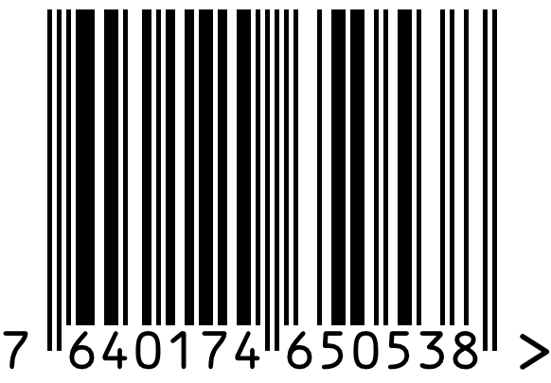
NEW NAME:
GINGER HONEY MOONSHINE
Same as the last one but with
ginger & honey in the picture.
Same as the last one but with
New EAN-code-picture:

Slide 7
Strawbeery Moonshine
Labels

Slide 8
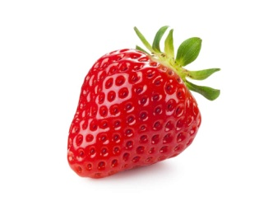
Same as the last one but with
strawberry in the picture.
NEW TEXT:
Ich habe in meiner Mikrobrauerei aus
reinem Gerstenmalz Würze gebraut, diese
mit Hefe vergoren und danach gebrannt.
Anschliessend habe ich mich von den alten
Schwarzbrennern in den USA, den Moonshiners,
inspirieren lassen und das Destillat mit
Erdbeeren, roten Beeren, Zitrone, Zucker und
weiteren exotischen Gewürzen verfeinert.

Slide 9
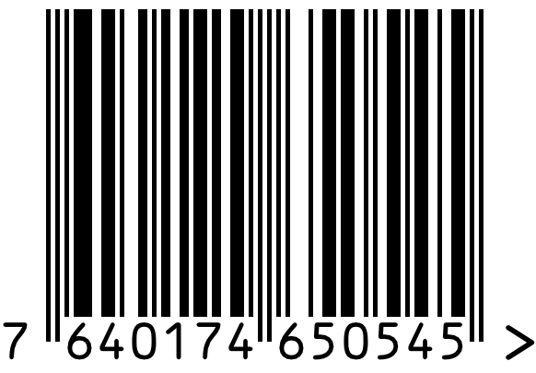
NEW NAME:
STRAWBERRY MOONSHINE
Same as the last one but with
strawberry in the picture.
Same as the last one but with
New EAN-code-picture:

